Slide 1
Java8 高级教程
刘磊

Slide 2
Lambda表达式
函数式接口
方法引用和构造器引用
Stream API
接口中的默认方法和静态方法

Slide 3
新时间日期API
函数式接口
方法引用和构造器引用
Optional

Slide 4
SpringMVC是什么
SpringMVC属于SpringFrameWork的后续产品，已经融合在Spring Web Flow里面。是Spring为展现层提供的基于MVC设计理念的优秀的Web框架，是目前最主流的MVC框架之一。

Slide 5
SpringMVC能帮我们做什么
√ 让我们能非常简单的设计出干净简洁的Web层；
√ 天生与Spring框架集成（如IOC容器、AOP等）；
√ 提供强大的约定大于配置的契约式编程支持；
√ 能简单的进行Web层的单元测试；
√ 支持灵活的URL到页面控制器的映射；
√ 非常容易与其他视图技术集成，如Velocity、FreeMarker等等；
√ 非常灵活的数据验证、格式化和数据绑定机制；
√ 提供一套强大的JSP标签库，简化JSP开发；
√ 支持灵活的本地化、主题等解析；
√ 更加简单的异常处理；
√ 对静态资源的支持；
√ 支持Restful风格。

Slide 6
入门示例：HelloWorld（1）
创建Web工程，添加jar包
在web.xml中配置DispatcherServlet
加入SpringMVC的配置文件
编写处理请求的控制器
编写视图

Slide 7
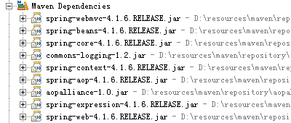
入门示例：HelloWorld（2）
步骤1：可借助maven进行构建
<dependency> <groupId>org.springframework</groupId> <artifactId>spring-webmvc</artifactId> <version>4.1.6.RELEASE</version> </dependency>
步骤2：在web.xml配置DispatcherServlet
<servlet> <servlet-name>springDispatcherServlet</servlet-name> <servlet-class>org.springframework.web.servlet.DispatcherServlet</servlet-class> <init-param> <param-name>contextConfigLocation</param-name> <param-value>classpath:springmvc.xml</param-value> </init-param> <load-on-startup>1</load-on-startup> </servlet> <servlet-mapping> <servlet-name>springDispatcherServlet</servlet-name> <url-pattern>/</url-pattern> </servlet-mapping>
默认加载/WEB-INF/<servlet-name>-servlet.xml的Spring配置文件，可以通过
contextConfigLocation 初始化参数自定义配置文件的位置和名称。

Slide 8
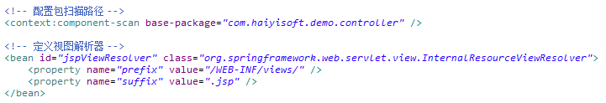
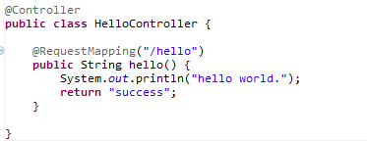
入门示例：HelloWorld（3）
步骤3：加入SpringMVC的配置文件
在配置文件中最基本的配置是：配置包扫描路径和定义视图解析器。
步骤4：编写处理请求的控制器

Slide 9

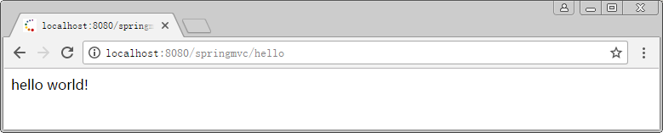
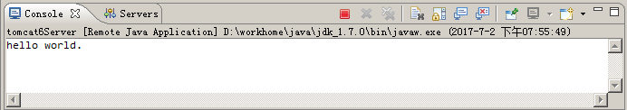
入门示例：HelloWorld（4）
步骤5：编写视图
根据视图解析器的配置和控制器的返回值，创建WEB-INF/views/success.jsp。
运行程序，结果如下：

Slide 10
概述
工作原理
常用注解
模型和视图
其他

Slide 11
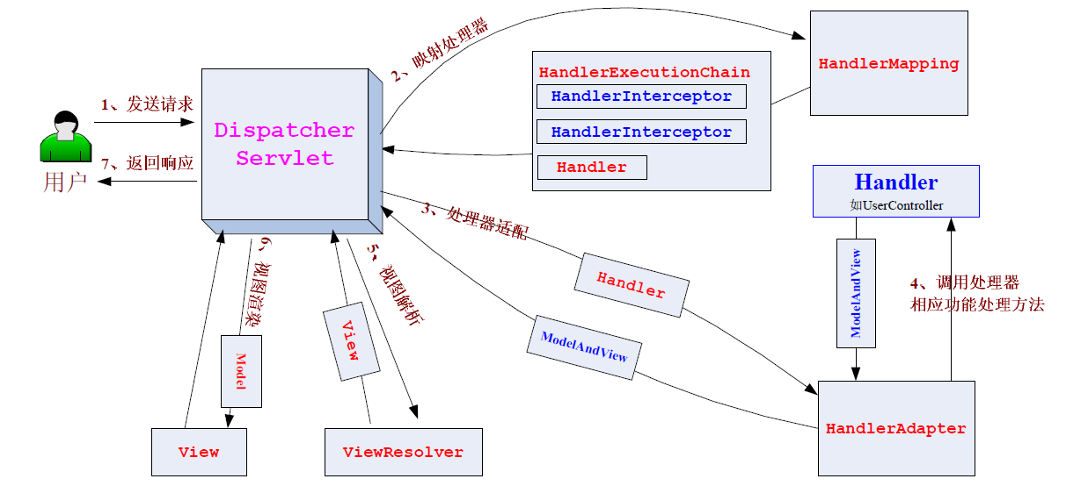
架构图

Slide 12
流程步骤解释（1）
1. 用户请求——>DispatcherServlet
前端控制器收到请求后自己不进行处理，而是委托给其他的解析器进行处理，
作为统一访问点，进行全局的流程控制；
2. DispatcherServlet——>HandlerMapping
HandlerMapping 将会把请求映射为HandlerExecutionChain 对象
（包含一个Handler 处理器、多个HandlerInterceptor 拦截器），
通过这种策略模式，很容易添加新的映射策略；
3. DispatcherServlet——>HandlerAdapter
HandlerAdapter 将会把处理器包装为适配器，从而支持多种类型的处理器，
即适配器设计模式的应用，从而很容易支持很多类型的处理器；

Slide 13
流程步骤解释（2）
4. HandlerAdapter——>Handler方法调用
HandlerAdapter 将会根据适配的结果，调用真正的Controller的处理方法，
然后返回一个ModelAndView 对象（包含模型数据、逻辑视图名）；
5. DispatcherServlet——>ViewResolver
ViewResolver 将把逻辑视图名解析为具体的View，通过这种策略模式，
很容易更换其他视图技术；
6. View——>渲染
View会根据传进来的Model模型数据进行渲染，此处的Model实际是一个Map
数据结构，因此很容易支持其他视图技术；
7.返回控制权给DispatcherServlet
由DispatcherServlet返回响应给用户，到此一个流程结束。
注：此处只描述了核心流程，没有考虑拦截器、本地解析、文件上传解析等功能。

Slide 14
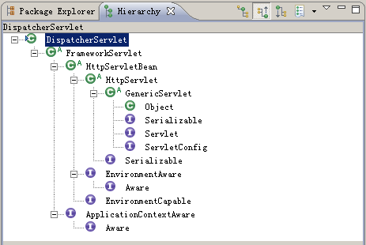
核心接口和类（1）
DispatcherServlet ->前置控制器

Slide 15
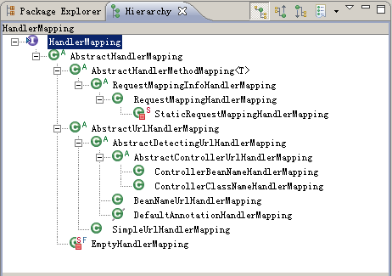
核心接口和类（2）
2. HandlerMapping接口 -> 处理请求的映射

Slide 16
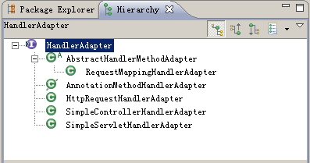
核心接口和类（3）
3. HandlerAdapter接口 -> 请求处理适配器

Slide 17
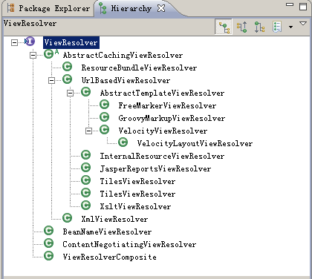
核心接口和类（4）
4. ViewResolver接口 -> 视图解析器

Slide 18
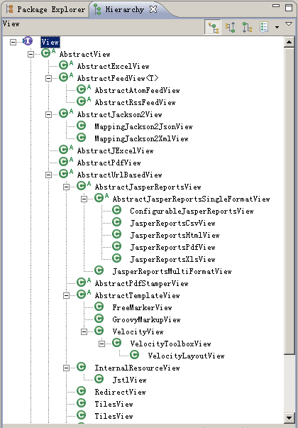
核心接口和类（5）
5. View接口 -> 视图

Slide 19
概述
工作原理
常用注解
模型和视图
其他

Slide 20
@RequestMapping（1）
@RequestMapping -> 映射请求
为控制器指定可以处理那些URL请求。
在控制器的类定义和方法定义处都可以标注。
类定义处：提供初步的请求映射信息，相对于WEB应用的根目录。
方法处：提供进一步的映射信息，相对于类定义处的URL。
若类定义处未标注，则方法处的定义相当于WEB应用的根目录。
@RequestMapping除了可以使用请求URL映射请求外，还可以使用请求方法、
请求参数及请求头映射请求。

Slide 21
@RequestMapping（2）
映射请求参数、请求方法或请求头
@RequestMapping的value、method、params及headers分别表示请求URL、请求方法、请求参数及请求头。它们之间是与的关系，联合使用可以使请求映射更精确化。
支持的请求method有：GET，HEAD，POST，PUT，PATCH，DELETE，OPTIONS，TRACE。
params和headers支持简单的表达式，如：
param1：表示请求必须包含名为param1的请求参数
!param1：表示请求不能包含名为param1的请求参数
param1!=value1：表示请求包含名为param1的请求参数，但其值不能为value1
{"param1=value1","param2"}：请求必须包含名为param1和param2的两个请求参数，且param1的参数值必须为value1

Slide 22
@RequestMapping（3）
支持Ant风格的URL
3种匹配符：
?：匹配URL中的一个字符
*：匹配URL中的任意字符
**：匹配多层路径
举例说明：
/user/*/createUser => /user/aa/createUser、/user/bb/createUser等
/user/**/createUser => /user/createUser、/user/aa/bb/createUser等
/user/createUser?? => /user/createUseraa、/user/createUserbb等

Slide 23
@RequestMapping（4）
REST -> 表现层状态转换
在HTTP 协议里面，有四个表示操作方式的动词：GET、POST、PUT、DELETE。它们分别对应四种基本操作：GET 用来获取资源，POST 用来新建资源，PUT 用来更新资源，DELETE 用来删除资源。如下示例：
/user/1 HTTP GET：获取id=1的user
/user/1 HTTP PUT：更新id=1的user
/user/1 HTTP DELETE：删除id=1的user
/user HTTP POST：新增user

Slide 24
@RequestMapping（5）
浏览器 form 表单只支持 GET 与 POST 请求，而 DELETE、PUT 等 method 并不支持，spring3.0 添加了一个过滤器，可以将这些请求转换为标准的 http 方法，使得支持 GET、POST、PUT 与 DELETE 请求，该过滤器为 HiddenHttpMethodFilter。
使用方式（method必须为post，name必须为_method）：
<form action="..." method="post">
<input type="hidden" name="_method" value="PUT" />
......
</form>
需要在web.xml中配置HiddenHttpMethodFilter。

Slide 25
修饰入参的注解
SpringMVC通过分析处理方法的签名，将HTTP请求信息绑定到处理方法
的方法参数中。可以修饰入参的注解有：
@PathVariable
@RequestParam
@RequestHeader
@CookieValue
@RequestBody

Slide 26
@PathVariable
@PathVariable -> 映射 URL 绑定的占位符
带占位符的 URL 是 Spring3.0 新增的功能，该功能在 SpringMVC 向 REST 目标
挺进发展过程中具有里程碑的意义。
通过 @PathVariable 可以将 URL 中占位符参数绑定到控制器处理方法的入参中：
URL 中的 {xxx} 占位符可以通过 @PathVariable("xxx") 绑定。
@PathVariable 中的 value值 可以不写，方法参数列表含有多个 @PathVariable 时，
按 URL 中占位符顺序绑定。

Slide 27
@RequestParam
@RequestParam -> 绑定请求参数值
在处理方法入参处使用@RequestParam可以将请求参数传递给请求方法。
value： 参数名
required: 是否必须。默认true，表示请求参数中必须包含对应的参数，
若不存在，将抛出异常。
defaultValue：默认值，当required=true，而请求参数没有该参数时使用。

Slide 28
@RequestHeader
@RequestHeader -> 绑定请求头的属性值
请求头包含了若干属性，服务器可据此获知客户端的信息，通过
@RequestHeader即可将请求头中的属性绑定到处理方法的入参中。
可配置项：value，required，defaultValue。

Slide 29
@CookieValue
@CookieValue -> 绑定请求中的Cookie值
通过@CookieValue可以将请求中的Cookie值绑定到处理方法的入参中。
可配置项：value，required，defaultValue。

Slide 30
@RequestBody
@RequestBody -> 绑定请求体的属性值
该注解用于读取Request请求的body部分数据，使用系统默认配置的
HttpMessageConverter进行解析，将HttpMessageConverter返回的对象
数据绑定到Controller中方法的参数上。
请求的ContentType的值为application/json, application/xml等，必须使用
@RequestBody来处理。

Slide 31
@ResponseBody
@ReponseBody修饰类或方法，用于将Controller的方法返回的对象，通过适当的
HttpMessageConverter转换为指定格式后，写入到Response对象的body数据区。
返回的数据不是html标签的页面，而是其他某种格式的数据时（如json、xml等）
使用。

Slide 32
其他形式的入参（1）
使用POJO 对象绑定请求参数值
SpringMVC 会按请求参数名和 POJO 属性名进行自动匹配，自动为该对象
填充属性值。支持级联属性。

Slide 33
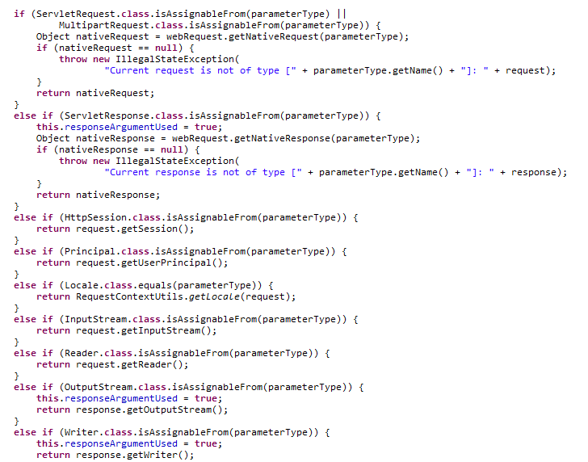
其他形式的入参（2）
使用Servlet API作为入参
在类AnnotationMethodHandlerAdapter可以看到，支持类和接口有：

Slide 34
概述
工作原理
常用注解
模型和视图
其他

Slide 35
处理模型数据
SpringMVC 提供了以下几种途径输出模型数据：
ModelAndView: 处理方法返回值为 ModelAndView 时,方法体即可通过该对象
添加模型和数据。
Map 及 Model: 入参为java.util.Map、 org.springframework.ui.Model
或org.springframework.ui.ModelMap时，处理方法返回时，这些入参中的
数据会自动添加到模型中。
@SessionAttributes: 将模型中的某个属性暂存到 HttpSession 中，以便多个
请求之间可以共享这个属性。
@ModelAttribute: 方法入参标注该注解后, 入参的对象就会放到数据模型中。

Slide 36
ModelAndView
ModelAndView，既包含视图信息，也包含模型数据信息。
添加模型数据 :
ModelAndView addObject(String attributeName, Object attributeValue)
ModelAndView addAllObject(Map<String, ?> modelMap )
设置视图 :
void setView(View view)
void setViewName(String viewName)

Slide 37
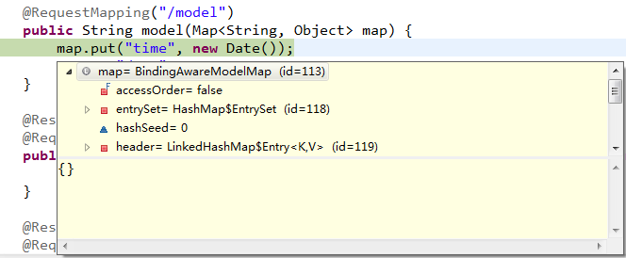
Map及Model
SpringMVC 在调用方法前会创建一个隐含的模型对象作为模型数据的存储容器。如果方法的入参为Map 或者 Model 类型，SpringMVC会将隐含模型的引用传递给这些入参。在方法体内，开发者可以通过这个入参对象访问到模型中的所有数据，也可以向模型中添加新的数据。

Slide 38
@SessionAttributes
@SessionAttributes 除了可以通过属性名指定需要放到会话中的属性外，还可以通过模型属性的对象类型指定哪些模型属性需要放到会话中。
@SessionAttributes(types=User.class)
会将隐含模型中所有类型为 User 的属性添加到会话中。
@SessionAttributes(value={“user1”, “user2”})
@SessionAttributes(types={User.class, Dept.class})
@SessionAttributes(value={“user1”, “user2”}, types={Dept.class})
注意：@SessionAttributes注解只能在类上使用。

Slide 39
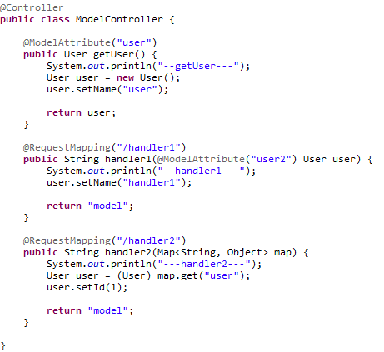
@ModelAttribute
在方法定义上使用@ModelAttribute注解：SpringMVC在调用目标处理方法前，会先逐个调用在方法上标注了@ModelAttribute的方法。
在方法的入参上使用@ModelAttribute注解：入参的对象就会放到数据模型中。

Slide 40
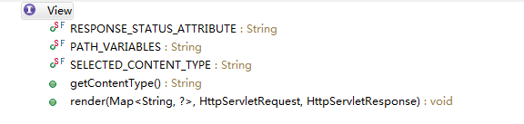
视图
请求处理方法执行完成后，最终会返回一个ModelAndView对象。对于那些返回String，View或ModelMap等类型的处理方法，SpringMVC也会在内部将它们装配成一个ModelAndView对象。
SpringMVC借助视图解析器（ViewResolver）得到最终的视图对象（View），最终的视图可以使JSP，也可以是Excel、JFreeChart等各种表现形式的视图。
视图的作用是渲染模型数据，将模型里的数据以某种形式呈现给用户。
为了实现视图模型和具体实现技术的解耦，Spring在org.springframework.web.servlet包中定义了一个高度抽象的View接口。
视图对象由视图解析器负责实例化。由于视图是无状态的，所以不存在线程安全的问题。

Slide 41
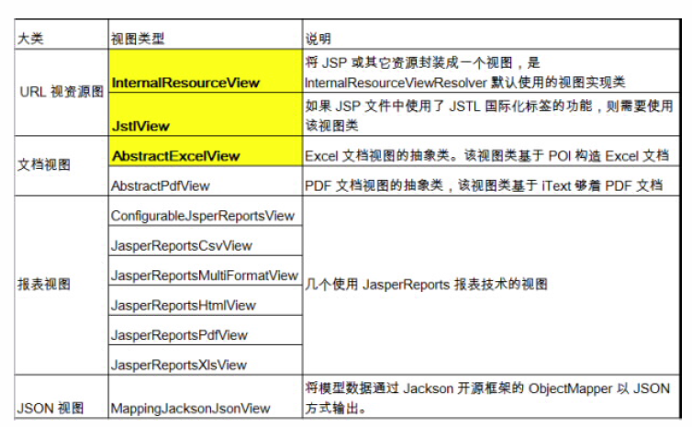
常用视图实现类
常用的视图实现类有：

Slide 42

视图解析器
SpringMVC为逻辑视图名的解析提供了不同的策略，可以在Spring WEB上下文中配置一种或多种解析策略，并可以指定它们之间的先后顺序。每一种策略对应一个具体的视图解析实现类。
视图解析器的作用比较单一：将逻辑视图解析为一个具体的视图对象。
所有的视图解析器都必须实现ViewResolver接口。

Slide 43
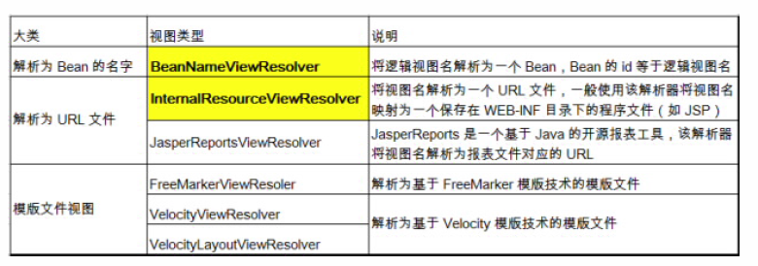
常用视图解析器
常用的视图解析器：

Slide 44
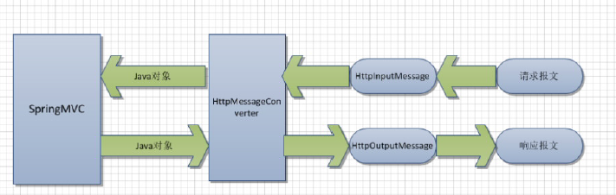
HttpMessageConverter（1）
HttpMessageConverter
HttpMessageConverter<T> 是 Spring3.0 新添加的一个接口，负责将请求信息转换为一个对象（类型为T），将对象（类型为T）输出为响应信息。

Slide 45
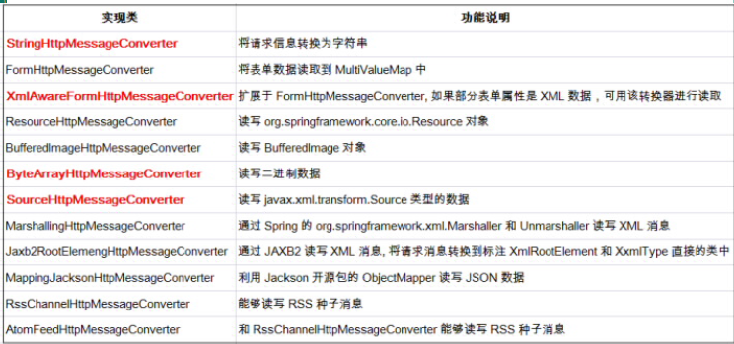
HttpMessageConverter（2）
HttpMessageConverter的实现类有：

Slide 46

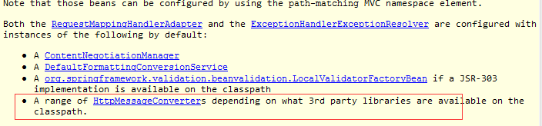
解析JSON
SpringMVC解析JSON使用MappingJackson2HttpMessageConverter，所以依赖jackson。
编写目标方法，使其返回 JSON 对应的对象或集合，并在方法上添加 @ResponseBody 注解。
MVC配置文件中添加如下内容：<mvc:annotation-driven />
查看AnnotationDrivenBeanDefinitionParser的类说明

Slide 47
概述
工作原理
常用注解
模型和视图
其他

Slide 48
处理静态资源
优雅的REST风格的资源URL不希望带.html或.do等后缀。若将DispatcherServlet请求映射配置为/，则SpringMVC将捕获WEB容器的所有请求，包括静态资源的请求，SpringMVC会将他们当成一个普通请求处理，因找不到对应处理器将导致错误。
可以在SpringMVC的配置文件中配置：
<mvc:default-servlet-handler/>的方式解决静态资源的问题。
<mvc:default-servlet-handler/>将在SpringMVC上下文中定义一个
DefaultServletHttpRequestHandler，它会对进入DispatcherServlet的请求进行筛查，如果发现是没有经过映射的请求，就将该请求交由 WEB 应用服务器默认的 Servlet 处理，如果不是静态资源的请求，才由DispatcherServlet继续处理。
一般WEB应用服务器默认的Servlet的名称都是default。若所使用的WEB服务器的默认 Servlet名称不是default，则需要通过default-servlet-name属性显式指定。

Slide 49
转发和重定向
一般情况下，控制器方法返回字符串类型的值会被当成逻辑视图名处理。
如果返回的字符串中带 forward: 或 redirect: 前缀时，SpringMVC会对他们进行特殊处理，将 forward: 和redirect: 当成指示符，其后的字符串作为URL来处理。
例如：
redirect:/test：会完成一个到/test的重定向的操作
forward:/test：会完成一个到/test的转发操作

Slide 50
拦截器（1）
Spring MVC也可以使用拦截器对请求进行拦截处理，用户可以自定义拦截器来实现特定的功能，自定义的拦截器必须实现 HandlerInterceptor 接口。
preHandle()：这个方法在业务处理器处理请求之前被调用，在该方法中对用户请求 request 进行处理。如果决定该拦截器对请求进行拦截处理后还要调用其他的拦截器，或者是业务处理器去进行处理，则返回true；如果决定不需要再调用其他的组件去处理请求，则返回false。
postHandle()：这个方法在业务处理器处理完请求后，但是DispatcherServlet 向客户端返回响应前被调用，在该方法中对用户请求request进行处理。
afterCompletion()：这个方法在 DispatcherServlet 完全处理完请求后被调用，可以在该方法中进行一些资源清理的操作。

Slide 51
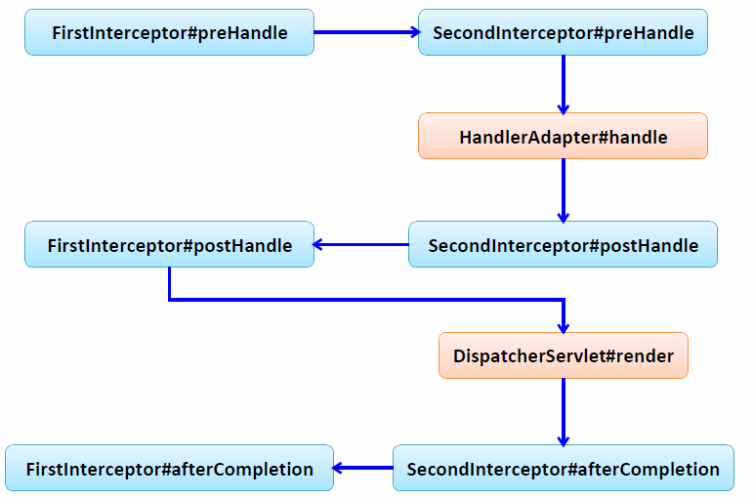
拦截器（2）

Slide 52
SpringMVC对比Strust2
1）SpringMVC的入口是一个servlet，即前端控制器；
Struts2入口是一个filter过虑器，即前端过滤器。
2）SpringMVC是基于方法开发，传递参数是通过方法形参，可以设计为单例；
Struts2是基于类开发，传递参数是通过类的属性，只能设计为多例。
3）SpringMVC通过参数解析器是将request对象内容进行解析成方法形参，将响应数据和页面封装成ModelAndView对象，最后又将模型数据通过response对象传输到页面；
struts采用值栈存储请求和响应的数据，通过OGNL存取数据。

Slide 53
其他未尽内容
表单标签
数据转换、格式化和校验
国际化
文件上传
异常处理
。。。

